Slide 1
Top 10 Länder nach Anzahl neuer Fälle in den letzten 7 Tagen
16.465.707 Fälle
653.862 Verstorbene (3,97 %)
Land | Fälle kumulativ | Neue Fälle in den letzten 7d | Veränderung % (7T) | 7d-Inzidenz/ 100.000 Ew | R (7T) | Trend
Vereinigte Staaten | 4.290.263 | 460.253 | -1,4% | 139,9 | 0,99 | ▼
Indien | 1.483.156 | 327.965 | 32,0% | 24,0 | 1,2 | ▲
Brasilien | 2.442.375 | 323.729 | 38,5% | 153,4 | 1,18 | ▲
Südafrika | 452.529 | 78.901 | -8,1% | 134,7 | 0,94 | ▼
Kolumbien | 257.101 | 53.096 | 6,7% | 105,5 | 1,06 | ▲
Mexiko | 395.489 | 46.093 | 2,5% | 36,1 | 1,01 | ▲
Russische Föderation | 818.120 | 40.634 | -7,2% | 27,9 | 0,99 | ▼
Argentinien | 162.513 | 35.771 | 34,5% | 79,9 | 1,19 | ▲
Peru | 389.717 | 32.036 | 16,3% | 98,5 | 1,11 | ▲
Bangladesch | 226.225 | 18.772 | -8,7% | 11,5 | 0,94 | ▼
Quelle: ECDC, Stand: 28.07.2020
Notes:
Trend: Anzahl neue Fälle der letzten 7d im Vergleich zur Anzahl neuer Fälle der Vorwoche

Slide 2
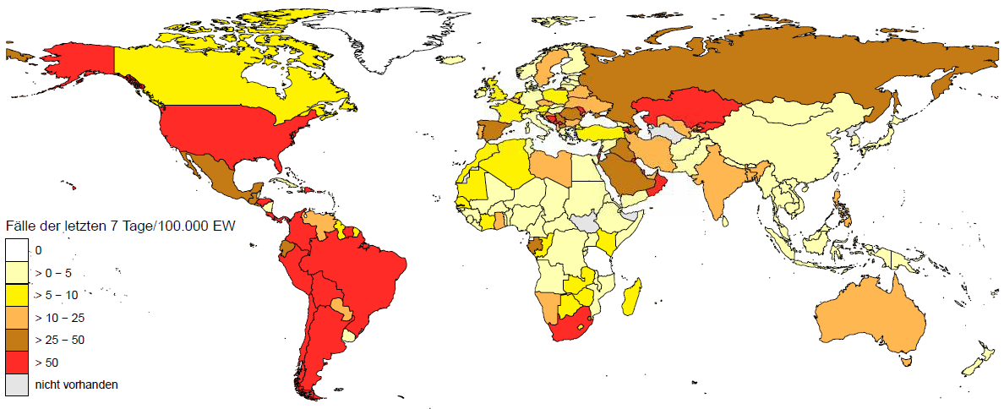
7-Tages-Inzidenz pro 100.000 Einwohner
33 Länder mit einer 7-Tages-Inzidenz > 50 Fälle / 100.000 Ew.
Afrika
Amerika
Asien
Europa
Land | Inzidenz 7T
Südafrika | 134,7
Sao Tome and Principe | 55,34
Land | Inzidenz7T | Land | Inzidenz7T
Panama | 165,22 | Costa Rica | 85,33
Brasilien | 153,4 | Sint Maarten (NL Teil) | 82,57
Vereinigte Staaten | 139,9 | Argentinien | 79,9
Kolumbien | 105,5 | Chile | 78,59
Puerto Rico | 101,59 | Surinam | 69,49
Peru | 98,5 | United States Virgin Islands | 53,55
Dominikanische Republik | 94,98 | Bahamas | 53,4
Bolivien | 93,98 | Honduras | 52,64
Land | Inzidenz7T
Oman | 174,03
Bahrain | 155,13
Israel | 150,03
Kuwait | 109,72
Katar | 90,39
Kirgisistan | 87,17
Malediven | 75,9
Kasachstan | 60,26
Palästina | 58,96
Land | Inzidenz7T
Montenegro | 165,87
Luxemburg | 116,63
Armenien | 89,53
Kosovo | 85,4
Bosnia and Herzegovina | 57,77
Republik Moldau | 50,43
Quelle: ECDC, Stand: 28.07.2020
Notes:
World_incidence

Slide 3
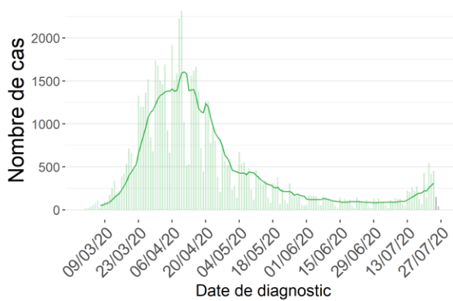
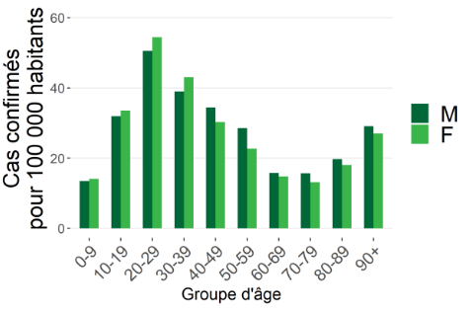
COVID-19/ Belgien
66.335 Fälle (ECDC, 28.07.2020)
1.751 in den letzten 7 Tagen
7T- Inzidenz: 15,3 neue Fälle/100.000 Ew.
Fall-Verstorbenen-Anteil: 14,8%
Tests: 101 pro 1.000 EW (tägl. ca. 12.000 Tests)
Positivanteil: 3,1% (24.07.)
Bestätigten Fälle nach Altersgruppe und Geschlecht pro 100.000 Ew. in den letzten 14 Tagen
Notes:
https://covid-19.sciensano.be/sites/default/files/Covid19/Derni%C3%A8re%20mise%20%C3%A0%20jour%20de%20la%20situation%20%C3%A9pid%C3%A9miologique.pdf

Slide 4
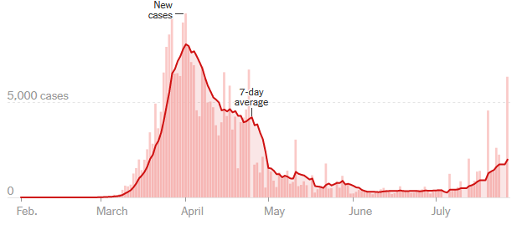
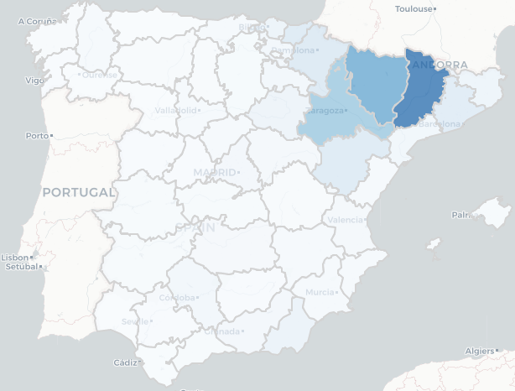
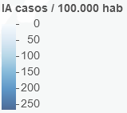
COVID-19/ Spanien
278.782 Fälle (ECDC, 28.07.2020)
13.946 in den letzten 7 Tagen
7T- Inzidenz: 29,7 neue Fälle/100.000 Ew.
Tests: 53,8/1.000 Ew.
Positivanteil der Tests: 2,6% (16.07.)
21.06.2020 Ende des nationalen Notstands
seit Anfang Juli stetig steigende Fallzahlen:
Aragon (7T- Inzidenz: 160/100.000 Einwohner),
Navarra (7T- Inzidenz: 80/100.000 Einwohner) und
Katalonien (7T- Inzidenz: 63/100.000 Einwohner).
Cluster im Zusammenhang mit Nachtclubs, der Gastronomie, Saisonarbeitenden, Familienzusammenkünften
Maßnahmen lokal wieder eingeführt: Verschärfung der Maskenpflicht bis Lockdown von Städten
Diese Entwicklung muss aber vom Infektionsgeschehen im März und April differenziert betrachtet werden: Fälle werden viel schneller erkannt.
Anteil der schweren Fälle ist vergleichsweise niedrig (auch niedriger Durchschnittsalter)
Inzidenzen /100.000 Ew. In der 29.KW
Notes:
Karte: https://cnecovid.isciii.es/covid19/#ccaa%20;%20https://cnecovid.isciii.es/covid19/
https://www.rtve.es/noticias/20200728/mapa-del-coronavirus-espana/2004681.shtml
https://english.elpais.com/society/2020-07-17/new-coronavirus-outbreaks-in-aragon-catalonia-cause-spike-in-cases-with-580-infections-detected-in-spain-in-a-day.html

Slide 5
COVID-19/ Spanische Regionen im EU-Vergleich
Sehr hohes Risiko
Niedriges Risiko
Hohes Risiko
Moderates Risiko
Kumulierte Fälle in 14 Tagen pro 100.000 Einwohner
EU-Länder (Stand: 25. Juli)
Spanische Regionen (Stand: 24. Juli)

Slide 6
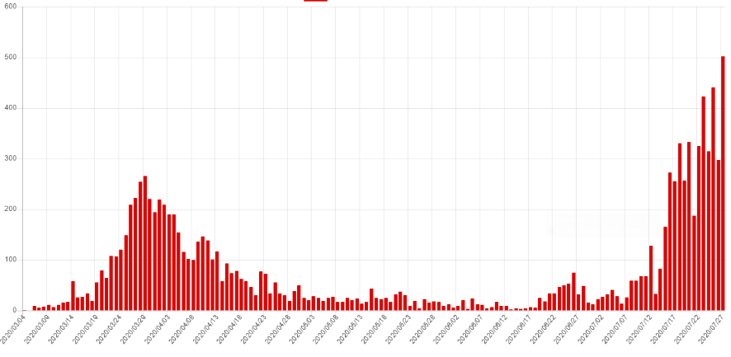
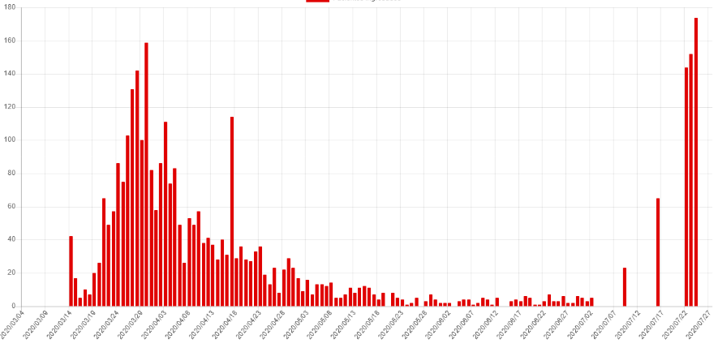
COVID-19/ Spanien - Region Aragon
Neue Fälle
Neue Krankenhaus-einweisungen
Notes:
https://www.aragon.es/coronavirus/situacion-actual/evolucion-diaria
Aragon ist eines der am stärksten von Coronavirus-Ausbrüchen betroffenen Gebiete. Die Region hat die Zahl der Fälle in den letzten Tagen verdoppelt.
Dieser Anstieg der Fallzahlen ist auf zahlreiche kleine Infektionsfokus zurückzuführen
Aragon verschärft die Maßnahmen, die es getroffen hatte, um das Vordringen des Virus in der Region einzudämmen, verordnet die Rückkehr zu Phase 2 für Zaragoza und vier weitere Regionen und verordnet die Schließung von Bars und Terrassen um Mitternacht.

Slide 7
Hintergrund

Slide 8
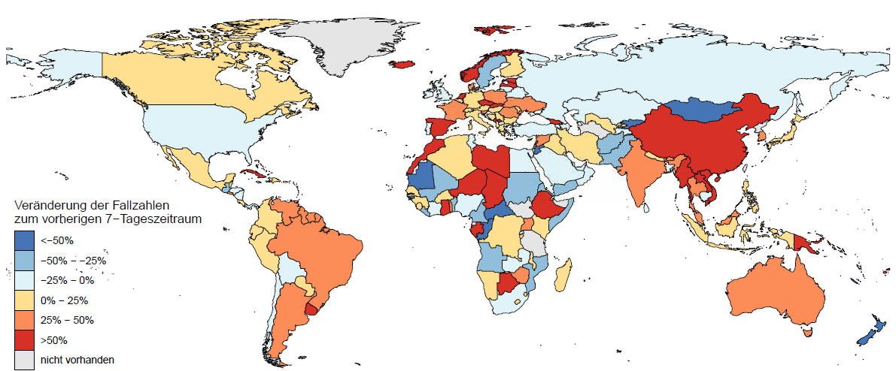
Veränderung der 7-Tages-Inzidenz zur vorherigen 7-Tages-Inzidenz, pro 100.000 Einwohner
Quelle: ECDC, Stand: 28.07.2020
Notes:
World_change

Slide 9
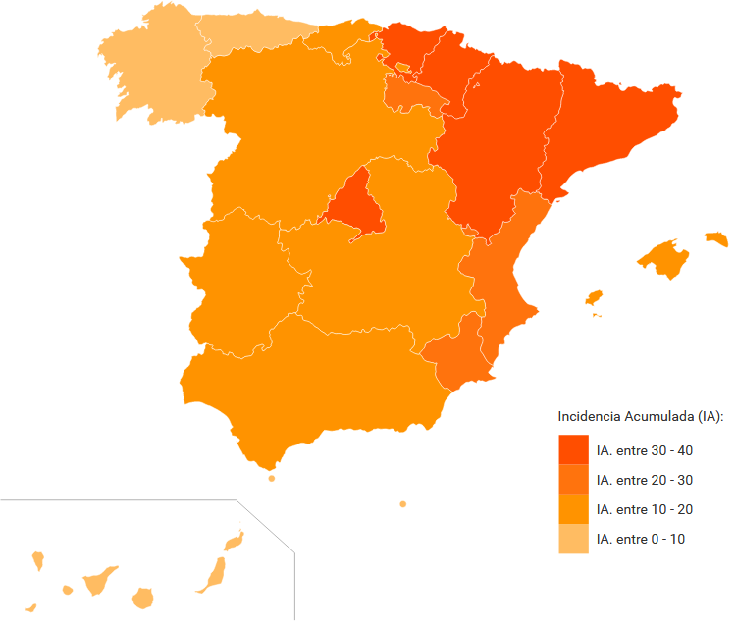
COVID-19/ Spanien – Kumulative Inzidenzen
Notes:
Karte: https://cnecovid.isciii.es/covid19/#ccaa%20;%20https://cnecovid.isciii.es/covid19/

